Slide 1
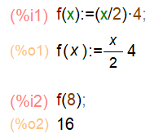

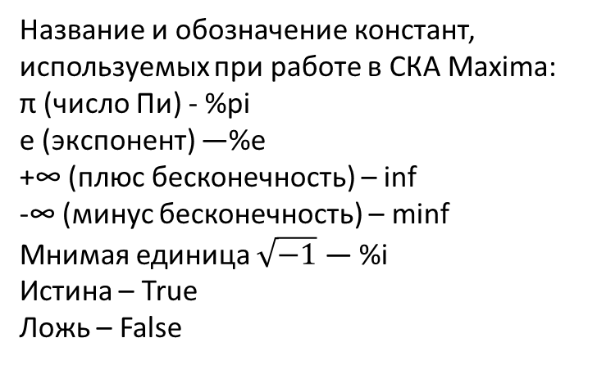
Основы работы с системой компьютерной алгебры Maxima(22.04.0)
Среди возможностей Maxima:
Решение уравнений, построение двухмерных и трехмерных графиков, упрощение выражений, использование широкого спектра математических функций, дифференцирование и интегрирование функций и многое другое. С каждой новой версией в Maxima появляются новые функциональные возможности и виды решаемых задач.
Ввод команд:
Нажать на пустую область окна ввода;
Ввести команду;
Нажать комбинацию «Shift+Enter».
Особенности ввода чисел:
Для присваивания переменной числа необходимо ввести «:». Например, a:6 (При пользовательской функции используется «:=»);
Десятичные дроби необходимо вводить через точку. Например, а:2.5.
Для создания пользовательской функции (рисунок 1) нужно сначала написать функцию, например, f(x):=(x/2)*4, после ввести значения «x» (например f(8)).
Название и обозначение констант, используемых при работе в СКА Maxima:
π (число Пи) - %pi
e (экспонент) —%e
+∞ (плюс бесконечность) – inf
-∞ (минус бесконечность) – minf
Мнимая единица $\sqrt{−1}$ — %i
Истина – True
Ложь – False
Рисунок 1
При вычислении тригонометрических функций необходимо переводить значение угла из градусов в радианы, это может выглядеть так :

